Slide 1
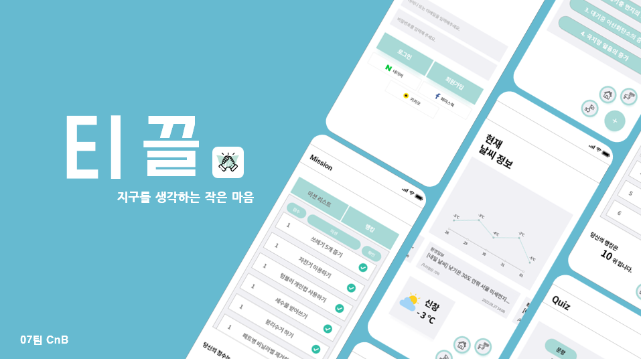

Slide 2

주제 및 문제
1. 의도치 않게 환경을 오염하는 행위
2. 환경오염의 심각성 인지
지속가능개발목표 13번: 기후변화 대응(Climate Action)

Slide 3
문제 해결
1. 지구 기온 변화 추세, 미래의 온도 예측 정보 전달
2. 환경뉴스 정보 제공
3. 일상에서 실천할 수 있는 환경보호 미션 제공
4. 퀴즈를 해결하며 자연스럽게 얻는 환경지식
5. 사용자들의 경쟁을 통한 지속적인 참여 유도
지속가능개발목표 13번: 기후변화 대응(Climate Action)

Slide 4











ML Python
사용 기술
DB
디자인
프론트
크롤링 Python
NEWS

Slide 5
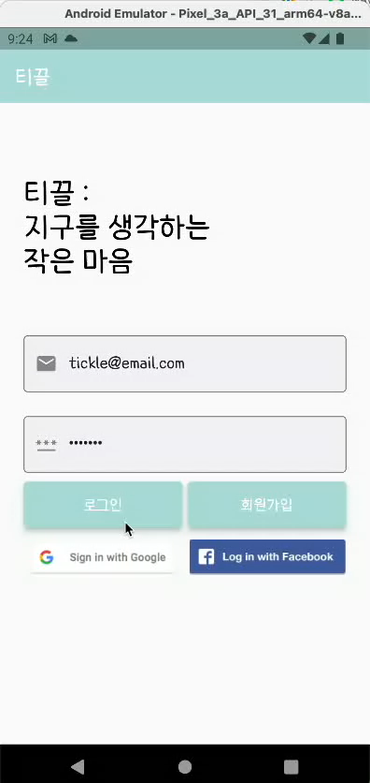
APP 동작 영상

